Slide 1
Golang разработчик
Антипаттерны работы в микросервисной среде
Спикер: Виталий Лихачев

Slide 2
Темы
Distributed monolith (распределенный монолит)
Dependency disorder (зависимость от порядка деплоя сервисов)
Cohesion chaos and coupling (хаос связности и сцепления сервисов)
Shared database (общая БД)
Entangled Data (сильно связанные данные)
Layered service architecture (слоеная сервисная архитектура)
Improper versioning strategy (неподходящая стратегия версионирования)
Actions redundancy (избыточность действий)
Инфраструктурные проблемы:
Неиспользование sidecars
Gateway в каждом сервиса
Плохое или отсутствующее управление конфигурацией
Ручные деплои

Slide 3
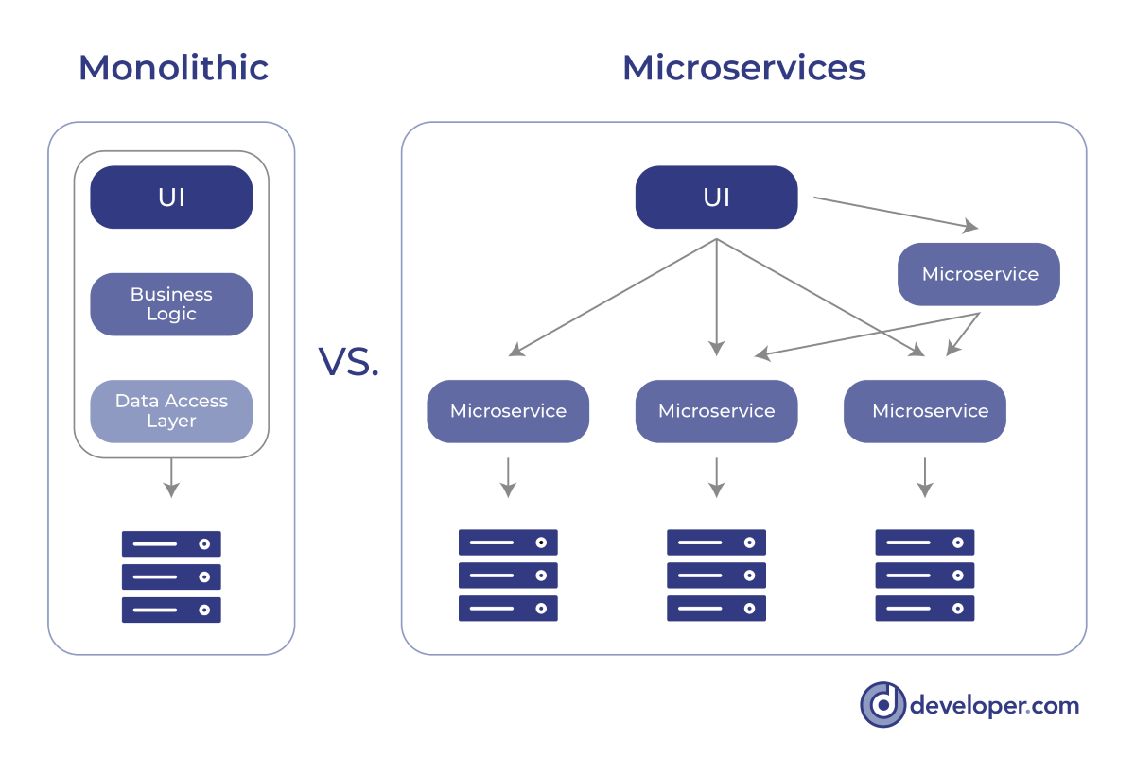
Distributed monolith
Распределенный монолит
Запросы зависят от всей цепочки сервисов
Надежность системы ниже:
SLA 4 * 99.9 => 99.6
Асинхронное общение где возможно. Graceful degradation где возможно.

Slide 4
Dependency disorder
Зависимость от порядка деплоя сервисов
Порядок деплоя сервисов не должен влиять на работу
Сервис не должен при старте зависеть от других сервисов
Исключение:
Появляется новое опциональное поле в API
Сначала деплоим сервис-владелец поля
Затем деплоим зависимости
Без четкой, постоянно обновляемой схемы взаимосвязей легко потерять общую картину зависимостей в проекте

Slide 5
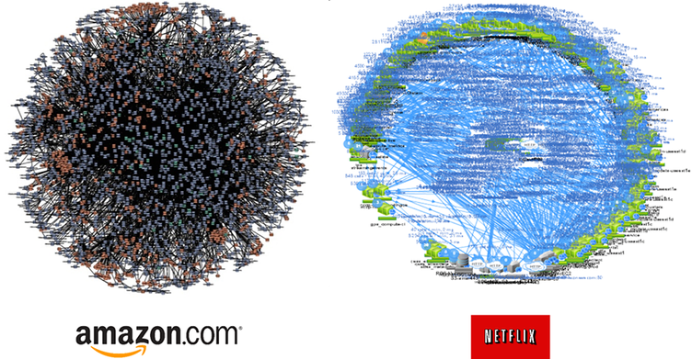
Cohesion chaos and coupling
Хаос связности и сцепления сервисов
Звезда смерти микросервисной архитектуры

Slide 6
Shared database
Общая БД
N сервисов входят в общую БД
Требуемые данные могут частично между ними пересекаться
Сложное внесение изменений для читающей нагрузки
Еще более сложное внесение изменений для пишущей нагрузки
Service A
Service B
Service C
DB
Если есть вероятность, что в БД будут внесены изменения, о которых может не узнать другой сервис, это обязательно произойдет и сервис сломается неожиданными образом, даже без выкаток в production - вариация закона Мерфи

Slide 7
Entangled data
Сильно связанные данные
Логически связанные данные
Может быть неочевиден способ выделения отдельного бизнес контекста
Delivery
Client
Has
Has
Order
Если одна сущность не может существовать без другой (клиент-заказы-доставки), то это связанные данные

Slide 8
Layered service architecture
Слоеная сервисная архитектура
Попытка принести логику разработки одного сервиса в рамках микросервисной архитектуры
Пример: выделение слоя доступа к данным отдельно от слоя презентации данных
Request
Model service
View service
DB
Деление сервисов на основе технического, а не функционального направления скорее всего не приведет ни к чему хорошему

Slide 9
Improper versioning strategy
Неподходящая стратегия версионирования
Сервисы обязательно будут меняться
Логика версионирования отличается от логики работы в монолите
Обязательно думайте о несовместимых изменениях при взаимодействии разных сервисов
При асинхронных взаимодействиях стоит закладывать обратную совместимость для потребителей
Только опциональные новые поля
Версионирование самих сообщений (поле версии внутри)
Сложность удаления deprecated полей в бинарных форматах
Простой пример - api/v1/method становится api/v2/method и потребители постепенно переходят на него.
Более сложный случай - асинхронные взаимодействия.

Slide 10
Actions redundancy
Избыточность действий
Повторяющаяся логика (авторизация, как пример, в каждом сервисе)
Общая библиотека, которую нужно включить в каждый сервис и поддерживать обновления
Многие задачи по исключению дублирующихся действий решаются общим proxy sidecar (но не всегда). Сложной бизнес логике не место в sidecar)

Slide 11
Инфраструктура
Sidecars - необходимость, когда у вас растет кол-во сервисов
Но не стоит сделать из них множество gateways, api gateway в идеале один (в кол-ве N реплик, конечно, мы же хотим надежности :) )
Управление конфигурацией сервисов (в том числе без передеплоя) - не роскошь, а необходимость
Ручной деплой (не по кнопке) - плохо. Обязательно что-то будет сделано не так
Сложные системы часто требуют отдельных команд инфраструктуры.
Стабильность работы инфраструктуры => стабильность работы проекта.

Slide 12

Спасибо за внимание!

